Slide 1
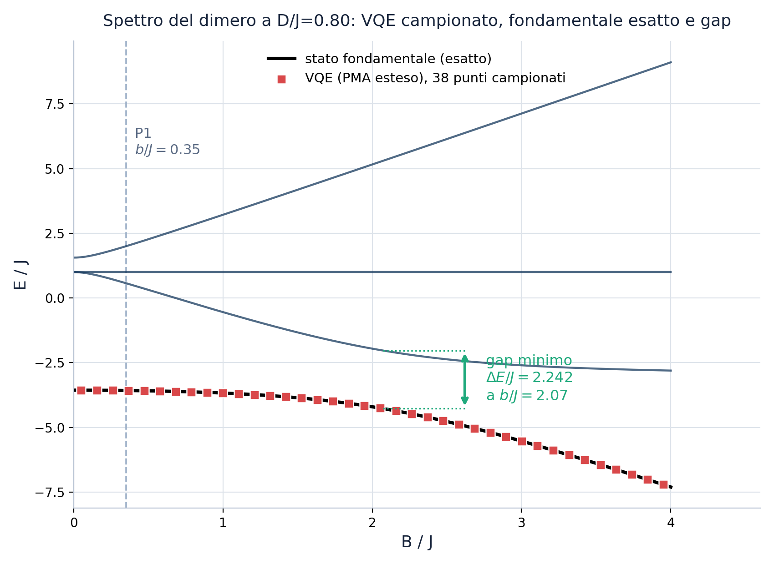
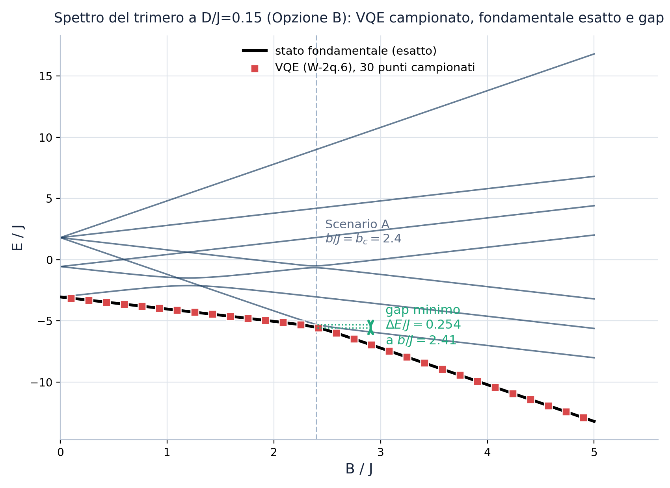
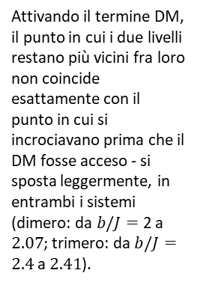
RISULTATI
Simulazione statica
Livelli di energia, approssimazione VQE e gap
Attivando il termine DM, il punto in cui i due livelli restano più vicini fra loro non coincide esattamente con il punto in cui si incrociavano prima che il DM fosse acceso - si sposta leggermente, in entrambi i sistemi (dimero: da $b/J=$2 a $2.07$; trimero: da$b/J=2.4$ a $2.41$).
Blocco | S | Energia | Valore (J=1) | Stati (M)
Tripletto | 1 | J + 2bM | dipende da b | +1, 0, −1
Singoletto | 0 | −3J | −3.0 (costante) | 0
Blocco | S₁₂ | S | Energia | Valore (J=1,J'=0.4) | Stati (M)
A | 1 | 3/2 | J + 2J' | 1.8 | +3/2, +1/2, −1/2, −3/2
B | 1 | 1/2 | J − 4J' | −0.6 | +1/2, −1/2
C | 0 | 1/2 | −3J | −3.0 | +1/2, −1/2

